Slide 1

Brott och otrygghet,
Tanum
Notes:
Mitt namn är Susann Haggren.
I 20 år undersökt företagsklimatet lokalt
Det är viktigt - manga aspekter och förutsättningar för företagen som kommunerna kan påverka på lokal nivå.
ETT FÖRETAGS UTVECKLING ÄR BEROENDE AV FLERA LOKALA FÖRUTSÄTTNINGAR

Slide 2
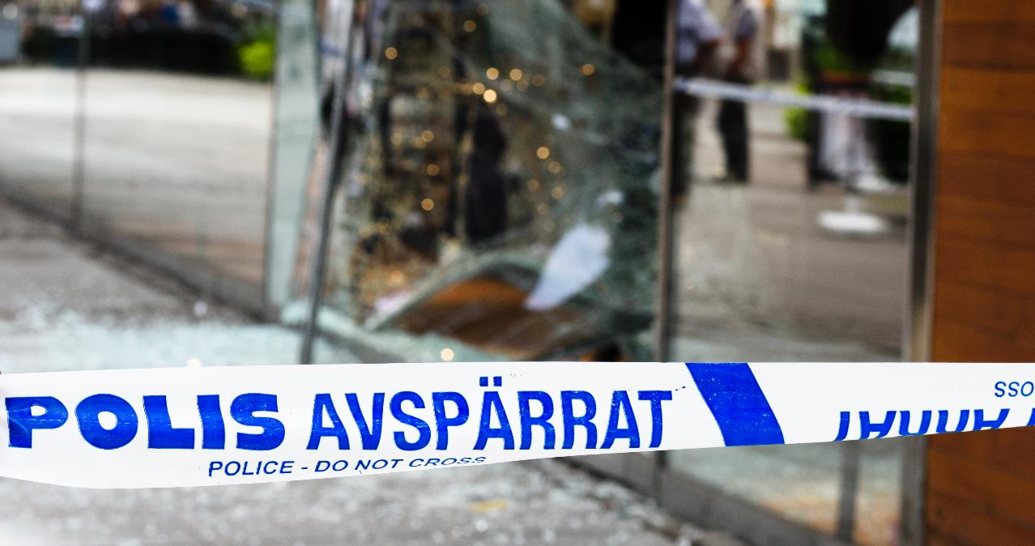
2022-01-18
Påverkan av brottslighet/otrygghet
15%
av företagen upplever att brottslighet/otrygghet påverkar dem negativt.
Tanum
Notes:
2
Positivt att det är få men det är ändå etta ntal. Avser de som svarat „hög“ eller „i mycket hög utsträckning“.
Snittet för Sverige är 22 procent.

Slide 3
Citat från företag i Tanum
Väldigt vanligt med inbrott och stölder i firmabilar.
Mycket småstölder i området, troligen förknippat med droghandel.
Inbrotten har ökat de senaste åren.
Ungdomsgäng som bråkar.
För liten polisiär närvaro. Kanske skulle man gå tillbaka till lokala poliskontor med betydligt mer lokalkännedom.
Stölder av maskiner och bilar. Allt måste låsas in säkras upp med stängsel runt maskiner och material
Stölder mycket nattetid. Eftersom vi inte har någon polis här så är det ett smörgåsbord för tjuvar
Notes:
Vad menar företagen att de drabbas av - inbrott, stölder, allmän otrygghet framförallt för företagare i centrum.
Polisnärvaron och samverkan med polisen.
Det här är dock kommentarer från jan-mars 2020. Hade varit bra om vi tog fram en uppdaterad lägesbild. Enkäter, telefonintervjuer, i förlängningen dialogmöte – för att hitta rätt åtgärder tillsammans.

Slide 4
6 av 10 har drabbats av brott senaste 2 åren
56 procent av företagen har utsatts för brott under de senaste två åren.
Andel företag per bransch som utsatts för brott under de senaste två åren.

Slide 5
Mängdbrotten dominerar
”Du nämnde tidigare att ditt företag påverkas negativt av brottslighet/otrygghet. Här får du gärna utveckla vad du uppfattar som ett problem?”
Typ av problem | Nationellt (*6 985) | Västra Götalands län (*1 288)
Stöld | 35% | 33%
Inbrott | 30% | 32,20%
Missnöje med polis | 19% | 21,10%
Skadegörelse | 14% | 12%
Otrygghet | 14% | 13,80%
Narkotika | 6% | 6,30%
Hot och våld | 5% | 4,50%
Organiserad brottslighet | 5% | 5,50%
Ungdomar | 3% | 4,10%
Rån | 3% | 2,70%
*Antal svarande
Notes:
Lysekil sticker inte ut i förhållande till övriga Sverige. 6 985 företags svar i 2020 års LFK undersökning
10 största brottskategorierna i VG vanligast med stölder, inbrott och otrygghet
I vissa fall är det branschspecifikt – framförallt stölder inom jordbruk, inbrott i byggbranschen, skadegörelse hos handeln, organiserad brottslighet i besöksnäringen.

Slide 6
Stölder kostar överlägset mest
40 miljarder i direkta kostnader. Inklusive indirekta kostnader och bfåtgärder – 100 miljarder
Företagens kostnader per brottstyp, miljoner kronor

Slide 7
Nästan vartannat företag tror att risken för att drabbas av brott kommer att öka
Hotet mot företagande kräver effektivare åtgärder
Notes:
Bara 1 % tror att brottsligheten kommer att minska
Det är en ny del av företagens vardag som måste tas på allvar.
Företagens trygghet och brottsutsatthet måste tas med i lägesrapportering inför brottsförebyggande insatser.

Slide 8

Landsbygdsproblematik
Företag i små orter och landsbygdskommuner upplever:
Större problem med stölder
Bristande polisnärvaro och missnöje med polisens insatser
Ökat problem med narkotika i närområdet
”Finns inga poliser och de bryr sig inte om folk på landsbygden vid inbrott. För långa väntetider/telefonköer 114 14”
”Det är långt till polisstation, minst 1 timme för att någon ska komma hit. Man känner ingen trygghet.”
Notes:
Den ökade brottsligheten är absolut inte bara ett storstadsproblem.
När polisens och andra aktörers ögon börjar bli för stora i städerna så beger sig kriminaliteten ut i mindre samhällen och på landsbygden.
Ex. lättare att få tag i lokal – enklare etablering, många tomma lokaler.

Slide 9
Hälften kontaktar polis vid brott
Andelen företag som kontaktar polisen vid brott är oförändrad sedan undersökningen 2018.
Andel som kontaktade polisen i samband med brottslighet
Notes:
INFORMATION och samverkan behövs för att öka förståelsen av betydelsen. Anmälan leder kanske inte till fällande domar men en återkoppling måste ske för att företag skall fortsätta att anmäla.
Vikten av att anmäla brott kan inte nog understrykas. Utan statistik ingen ytterligare polisinsats.
Däremot kan vi tillsammans se till att det skall bli enklare att anmäla och tipsa. Samarbetet och kontakten mellan polis och näringsliv kan bli så mycket bättre.

Slide 10
Svenskt Näringsliv
Västra Götalands län
Områdesansvarig: Susann Haggren
susann.haggren@svensktnaringsliv.se

Slide 11

Regeringens nationella brottsförebyggande program
Notes:
Tillsammans mot brott är ett nationellt brottsförebyggande program beslutat av regeringen.
Programmet beskriver ambitioner och målsättningar för det brottsförebyggande arbetet med det övergripande syftet att skapa förutsättningar för ett strukturerat och långsiktigt brottsförebyggande arbete i hela samhället.
Syfte
Skapa förutsättningar för ett strukturerat och långsiktigt brottsförebyggande arbete
Stimulera och entuismera fler berörda aktörer för att vidta bf åtgärder, även utanför rättsväsendet.
Utveckla samverkan, såväl på nationell som på regional nivå.
Gemensamma målsättningar för alla politikområden
Fokus på att förebygga brott.
I programmet nämns i inledning omvärlden idag och varför det behövs ett brottsförebyggande program:
Global/lokal
Digitaliseringen
Utsatthet för brott ojämlikt fördelat
Kvinnors otrygghet
Organiserad brottslighet ser annorlunda ut idag jämfört när man tog fram Allas vårt Ansvar
Förflyttning över gränser, msk och föremål rör sig mer idag.
En ny typ av brottslighet som riktar sig mot välfärden.
Mäns våld mot kvinnor och Hedersrelaterat våld och förtryck är ett allvarligt samhällsproblem.
Målsättningar för arbetsprocessen
Att det bf arbetet ska vara mer kunskapsbaserat och kontinuerligt följs upp och utvärdera.
Att kopplingen mellan forskning och praktik förstärks
Att flera aktörer har kunskap om och bidrar till att förebygga brott (näringsliv och civilsamhälle)
Att medvetenheten ökar såväl på nationell som lokal nivå om vilka politiska beslut som kan ha effekter på brottsligheten.
Utvecklad samverkan
Att samverkan med fokus på att förebygga brott utvecklas mellan berörda aktörer på lokal, regional och nationell nivå.
Att samverkan i högre grad utgår från identifierade lokala behov.
Att fler aktörer involveras i samverkan om bf-frågor.
Att samverkan omfattar både socialt och situationellt bf arbete.

Slide 12
Polisens brottsförebyggande uppdrag
Polislagen (1984:387)
2 § Till Polismyndighetens uppgifter hör att
1. förebygga, förhindra och upptäcka brottslig verksamhet och andra störningar av den allmänna ordningen eller säkerheten,
2. övervaka den allmänna ordningen och säkerheten och ingripa när störningar har inträffat,
3. utreda och beivra brott som hör under allmänt åtal,
4. lämna allmänheten skydd, upplysningar och annan hjälp, när sådant bistånd lämpligen kan ges av polisen,
5. fullgöra den verksamhet som ankommer på Polismyndigheten enligt särskilda bestämmelser. Lag (2014:588).
6 §: Polisen ska bl.a. fortlöpande samverka med socialtjänsten och andra myndigheter och organisationer vilkas verksamhet berör polisverksamheten
Notes:
Polismyndighetens uppdrag framgår av polislagen (1984:387).
Till myndighetens arbetsuppgifter hör bland annat att:
förebygga, förhindra och upptäcka brottslig verksamhet
övervaka den allmänna ordningen och säkerheten
att utreda och beivra brott som hör under allmänt åtal.
I strategin sammanfattas detta med brottsbekämpning som omfattar kärnprocesserna brottsförebyggande, utredning/lagföring och service

Slide 13
Kommunerna föreslås få ett lagstadgat ansvar avseende brottsförebyggande arbete
Arbeta med lägesbild – kartläggning och analys
Ta fram åtgärdsplaner utifrån lägesbilden
Uppföljning – vartannat år, eller tätare vid behov
Kommunerna ska också ha:
    Ett lagstadgat samordningsansvar
    Samverkansöverenskommelser
    Strategiskt råd
    En samordnande funktion
Notes:
Kommunerna föreslås få ett lagstadgat ansvar att: från 1 juli 2023
Arbeta med lägesbild – kartläggning och analys
Ta fram åtgärdsplaner utifrån lägesbilden
Uppföljning – vartannat år, eller tätare vid behov
Kommunerna ska också ha:
Ett lagstadgat samordningsansvar
Samverkansöverenskommelser
Strategiskt råd
En samordnande funktion
En väg in till kommunen, behöver inte vara en tjänst, kan vara en funktion.
En särskild expertgrupp föreslås för att undersöka situationen i särskilt utsatta områden, där särskilt stöd och uthållighet kommer att krävas. Dessa områden behöver en särskild lägesbild och ett extra stöd.
Ansvaret för det brottsförebyggande arbetet ska ligga på kommunstyrelsen.
Brottsförebyggande ett arbete för många
Kommunerna, får med den nya lagen ett visst ansvar för att samordna det lokala brottsförebyggande arbetet. Dels genom att skapa samverkansöverenskommelser med relevanta aktörer, dels genom att hantera strategiska brottsförebyggande frågor i ett råd tillsammans med relevanta aktörer.
I det arbetet är såväl näringslivet och fastighetsägare viktiga aktörer.

Slide 14
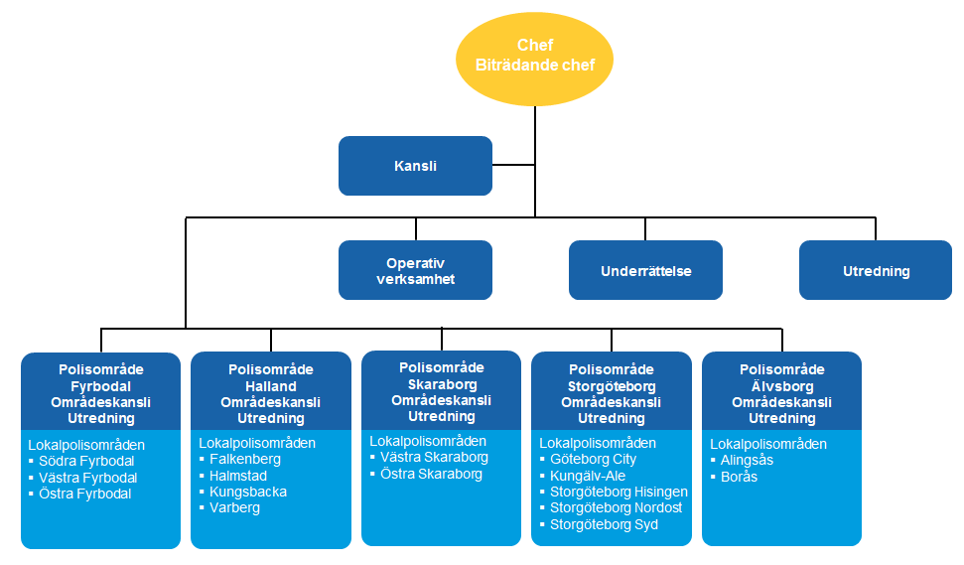
Polisregion Väst
Regionkansli
Operativa
enheten
Underrättelse-enheten
Utrednings-
enheten
Notes:
Operativa enheten
Gränspolisen
Trafiksektionen
PKC
RLC
Insatstyrkan
Operativa sektionen (häst och hund)
Regionalt uppdrag: Arbetar med polisoperativa specialfunktioner i hela regionen.
Medarbetare är placerade i Bengtsfors, Falkenberg, Göteborg, Halmstad, Skara och Vänersborg
Utredningsenheten
Bedrägeri
IT-brott
Forensiska
BOPS
Aktionsgrupper
Internationell och grov organiserad brottslighet
Brottssamordning
Regionalt uppdrag: Utredning av vissa brott, spaning, brottsofferarbete och kriminalteknik.
Verksamheten bedrivs i hela regionen men de flesta medarbetare arbetar i eller utgår från Göteborg.
Underrättelseenheten
Regionalt uppdrag: Inhämtning, bearbetning, analys och delgivning av underrättelseinformation.
Består av fyra sektioner.
Verksamheten bedrivs i hela regionen.
Medarbetare är placerade i Borås, Göteborg, Halmstad, Skövde, Trollhättan och i alla lokalpolisområden.

Slide 15
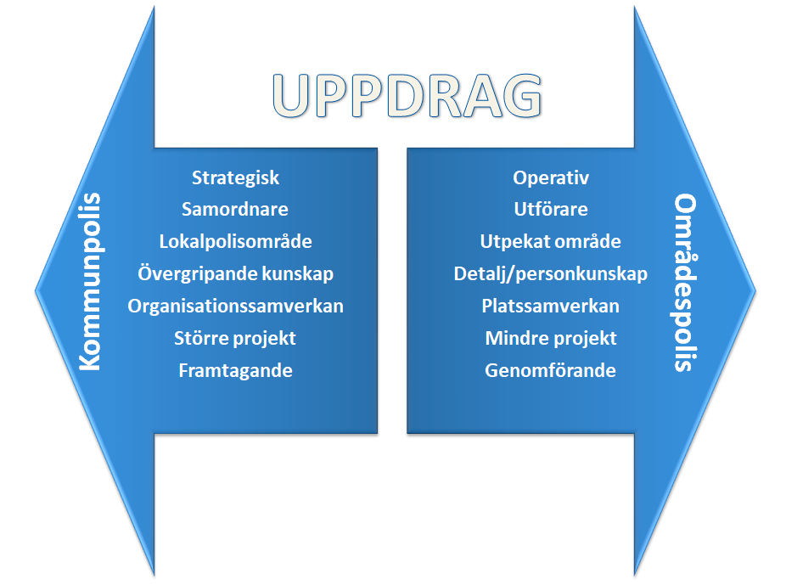
Kommunpolis & områdespolis
Notes:
Rollfördelning
Det brottsförebyggande arbetet sker parallellt strategiskt och operativt. En tydlig fördelning skapar effektiv samordning och tydlighet mot samverkanspartner. Samtidigt måste de lokala förutsättningarna också beaktas i hur uppdragen kan hanteras och fördelas inom lokalpolisområdet.
Uppdragsbeskrivning kommunpolis
För att säkerställa kontinuitet och lokal förankring ska det för varje kommun finnas en polisiär funktion med huvuduppdrag att driva brottsförebyggande och trygghetsskapande arbete i samverkan med kommunen och lokalsamhället i övrigt. Som kommunpolis är man delaktig i framtagandet av samverkansöverenskommelser, medborgarlöften och handlingsplaner samt svarar upp mot de åtaganden som gjorts. Detta ger också för-utsättningar för den lokala polisen att arbeta närmare medborgarna. I uppdraget finns en stor frihet i att anpassa arbetssätt efter de förutsättningar som finns i varje enskild kommun. En kommunpolis arbetsområde ska finnas representerat i lokalpolisområdets ledningsgrupp och är ett stöd till chefen för lokalpolisområdet.
Kommunpolisen har en samordnande funktion och för samverkanspartners och allmänheten blir funktionen en tydlig och tillgänglig väg in till Polismyndigheten. Dessutom kommer kommunpolisen att vara en del i och samordna det som ska utföras. I uppdraget ingår förutom kontakt med kommunen också kontakt med lokalt näringsliv och andra lokala aktörer.
Kommunpolisen ska primärt arbeta strategiskt och i en samordningsroll. Funktionen har det övergripande ansvaret för lägesbilden och brottsförebyggande samverkan i hela lokalpolisområdet. Kommunpolisen närvarar i samverkansforum där övergripande kunskap behövs. Främsta samverkanspartner är befattningshavare som arbetar inom samma geografiska område, exempelvis kommunernas brottsförebyggande samordnare, säker-hetsenheter, ledningsnivåer i förvaltningar, näringsliv och politiker. Kommunpolisen ska ha bra kunskap om kommunernas organisation och beslutsvägar. Större projekt och uppdrag som är tidskrävande handläggs av kommunpolisen. I uppdraget ingår framtagande av samverkanöverenskommelser, medborgarlöften, rutiner, handlingsplaner och riktlinjer. Kommunpolisen är med i den lokala ledningsgruppen med en viktig uppgift att väga in det externa perspektivet i polisens prioriteringar. Funktionen är också en naturlig L9/P9 (Samverkansfunktion) i stabsarbete. Remisser som berör det brottsförebyggande och trygghetskapande arbetet handläggs av kommunpolisen.
Exempel på uppdrag som primärt hanteras av kommunpolis
Framtagande av samverkansöverenskommelser och medborgarlöften. Samordnare lokalt brottsförebyggande råd. Samordningsroll i EST, SIG, VBE/REDEX, POSOM, ANDTS, SSPF. Samordnare för polisens volontärer, grannsamverkan/båtsamverkan och avhopparverksamhet. Övergripande handlingsplaner och rutiner, kamerabevakning, stadsutveckling och strategisk uppföljning.
Uppdragsbeskrivning Områdespolis
För att säkerställa kontinuitet i det lokala polisarbetet ska det i varje lokalpolisområde finnas en polisiär funktion som arbetar med kontakt- och förtroendeskapande arbete. Denna funktion ska bidra till att Polismyndigheten lokalt kan svara upp mot de åtaganden som gjorts i samverkansöverenskommelser och i medborgarlöften.
Områdespoliserna har som uppdrag att arbeta långsiktigt med kontaktskapande, brottsförebyggande och trygghetsskapande arbete utifrån framtagen problembild. Arbetet ska bedrivas uthålligt och med kontinuitet. Målsättningen är att områdespoliserna ska vara kända i lokalsamhället och ha goda kunskaper om sitt område. Områdespoliserna ska i varierande omfattning delta i ingripandeverksamheten eller i kommenderingar. Däremot ska områdespolisernas kunskap tas tillvara vid insatser inom det egna geografiska ansvarsområdet. I delar av landet med stora geografiska avstånd och begränsat antal larm bör poliserna ta larm inom det egna ansvarsområdet.
Områdespolisen ska primärt arbeta operativt mot lokala problembilder och vara kontaktytan i sitt område mot medborgare och verksamheter. Områdespolisen har ansvaret för lägesbild, verksamhets och personkännedom i sitt utpekade område. Främsta samverkanspartner är de verksamheter som finns i området där samverkan krävs för uppdaterad lägesbild och operativ samordning. Exempel på samverkanspartner är socialtjänst, skolor, fritidsgårdar, lokala föreningar, näringsliv, ordningsvakter och fastighetsbolag. Områdespolisen driver metodutveckling och utvecklar operativ samverkan inom sitt ansvarsområde och är utförare av aktiviteter i samverkansöverenskommelser och medborgarlöften. Områdespolisen ansvarar för operativ uppföljning av insatser. Vid insatser/särskilda händelser används områdespolisens specialistkunskap.
Exempel på uppdrag som primärt hanteras av områdespolis
Utförare av aktiviteter i samverkansöverenskommelser och medborgarlöften. Samverkan med verksamheter inom samma geografiska ansvarsområde t.ex. skolor, fritidsgår-dar, näringsliv och lokala forum. Operativ funktion i SIG, VBE/REDEX, SSPF och avhopparverksamhet. Myndighetsgemensamma operativa insatser. Tillsyner och kontroller i ANDTS.

Slide 16
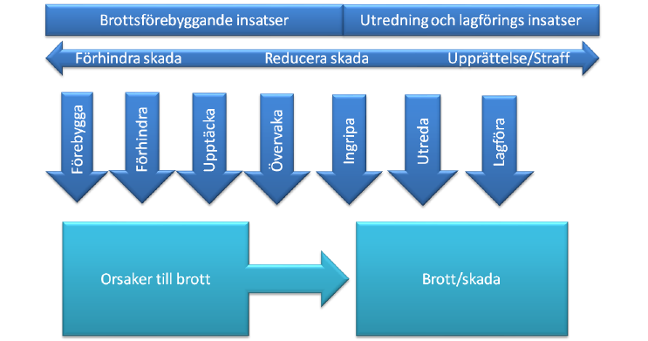
Brottsbekämpning
Notes:
Att förebygga är att vidta en åtgärd så att något som annars skulle ha hänt inte händer. Dvs. hindra så att brott mot lagens regler som annars skulle ha skett inte sker.
Det primära syftet med aktiviteten avgör om aktivititeten är att anse som brottsförebyggande.
Aktiviteten kan självklart även ge andra effekter, så som trygghet, förtroende eller lagföring.
Brottsförebyggande respektive trygghetsskapande arbete sammanfaller ibland men har olika syften, det ena syftar till att förhindra brott och det andra till att minska människors rädsla för brott. Det brottsförebyggande och trygghetsskapande arbetet skiljer sig därför åt, inte minst avseende metodval och uppföljning av effekter.

Slide 17
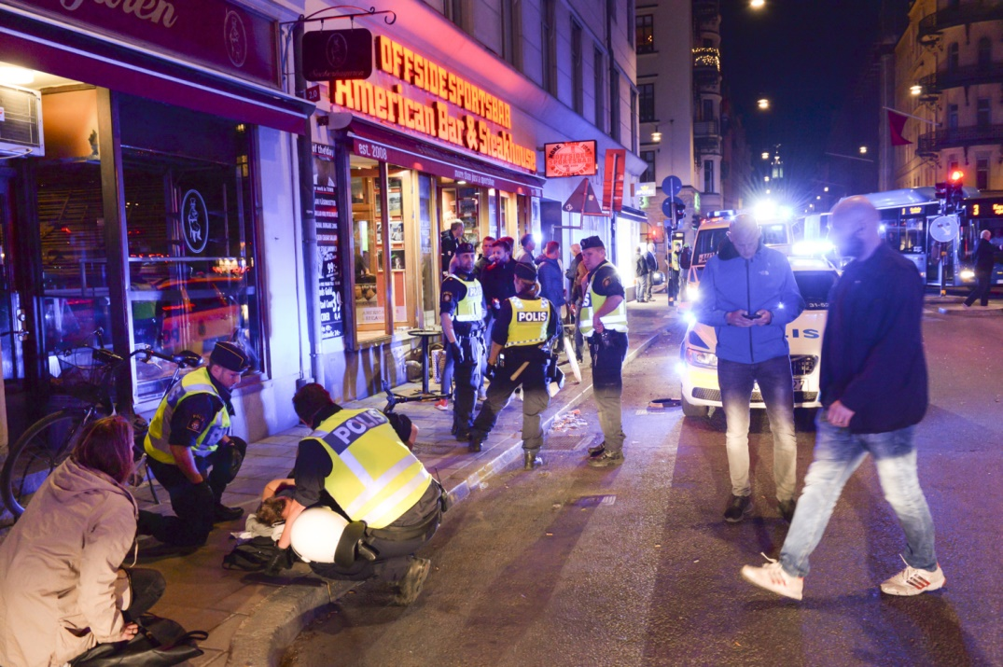
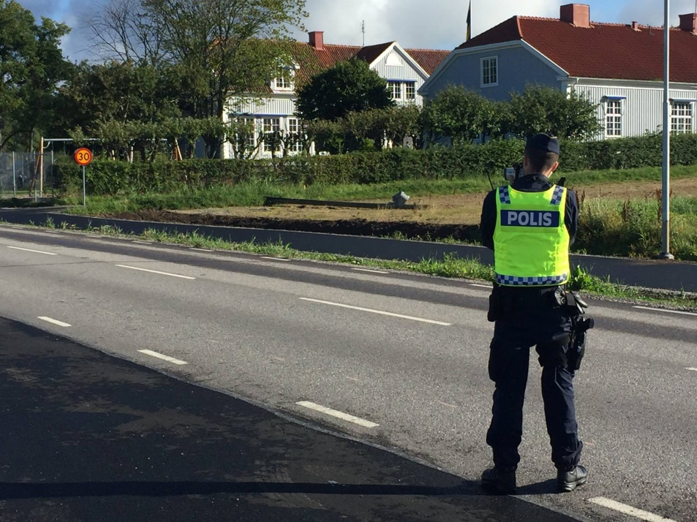
    Vanliga metoder i det operativa förebyggande arbetet
Hot spots 20-minutersmetoden
Notes:
Hot spots är benämningen på ett specifikt brottsdrabbat område. Kriminologisk forskning visar att när polisen fokuserar sina resurser till ett specifikt brottsdrabbat område, hot spots, minskar brottsligheten. Den ökade direktpatrulleringen och koncentrationen i områden med hög brottslighet påverkar majoriteten av brottsligheten och uppfattas ge brottsförebyggande verkan. I praktiken innebär det att poliser i yttre tjänst besöker dessa platser frekvent och under de tider som är särskilt aktuella. Vilka platser ett lokalpolisområde har som hot spots är de som framgår i den lokala lägesbilden. Det kan handla om platser som plötsligt blir aktuella på grund av hög belastning av brott, som inte varit kända för det innan, men kan också handla om platser som just vissa tider på dygnet vissa dagar i veckan blir hot spots och är det över lång tid, som till exempel utanför krogar i samband med stängning. På vissa platser kan problemet upphöra efter en tid med polisens närvaro och på andra platser minskar brotten när polisen är där, men om polisen inte är där återuppstår problemet.
20-minutersmetoden
I ett lokalpolisområde kan poliser i yttre tjänst arbeta med "20-minutersmetoden". Metoden går ut på genomföra punktvis närvaro på platser med en trafikkontroll. Trafikkontroller är en bra metod att uppehålla sig i ett område, dels för trafikefterlevnad men samtidigt kan platserna väljas utifrån annan problematik och placeringarna var man lägger sina 20-minuters kontroller blir strategiska. Det kan handla om ökad närvaro i bostadsområden som drabbats av bostadsinbrott som dels syftar till att störa eventuella tjuvar men också som ger ökad synlighet för de som bor där vilket för många upplevs tryggt, eller andra platser där polisiär närvaro behövs. Fördelen är att polisen hinner vara på många platser under ett arbetspass.

Slide 18
Rutinaktivitetsteorin
(Cohen & Felson, 1979)
Motiverad
gärningsperson
Brott
Avsaknad av:
Formell och
Informell kontroll
-
Kapabla väktare
Lämpligt
brottsobjekt
Notes:
Rutinaktivitetsteorin är ett sätt att förklara att förekomsten av brott är beroende av samspelet mellan tre faktorer;
En eller flera motiverade gärningsmän
Ett lämpligt/eftertraktat objekt
Avsaknad av kapabla väktare.
Ur detta perspektiv spelar både gärningsmannens och brottsoffrets vardagliga levnadsmönster en avgörande roll för att ett brott ska ske. Teorin bygger på teorin om ”rationella val”, alltså att den motiverade gärningspersonen gör att rationellt val att begå brott mot ett lämpligt brottsobjekt för att hen har bedömt att chansen för belöning är större än risken för upptäckt, alltså kostnaden för gärningen.
Vad definierar en motiverad gärningsperson?
Det är en person som gör en medveten riskbedömning och är villig att ta risken att begå brott.
Behov av det som stjäls, eller vad det kan omsättas till
Hänsyn till risk för upptäckt och inte hänsyn till den som drabbas
Ursäkter som att det är nödvändigt, eller att yttre omständigheter skapar situationen
Det finns många och ofta komplexa orsaker till att en människa begår brott. Den individ som i unga år börjar begå brott gör det ofta för att en rad nödvändiga skyddsfaktorer har saknats under uppväxten. Det kan handla om brister i hemmiljön, en skolgång som inte har fungerat eller att samhällets skyddsnät i något avseende har fallerat. Psykisk sjukdom, missbruk, arbetslöshet eller annan ekonomisk otrygghet kan också vara bidragande faktorer till att människor begår brott.
Tillfället gör tjuven stämmer egentligen inte utan snarare är det så att tjuven tar tillfället.
Vad är ett lämpligt brottsobjekt/brottsoffer?
Det finns flera beskrivningar av vad som kan vara ett lämpligt objekt/offer och innefattas ofta inom begreppet CRAVED. Vad begreppet innefattar beskrivs nedan:
Concealable (Lättdolda) - Saker som är lätta att dölja är mer attraktiva att stjäla. Det är lättare att dölja kontanter på ett naturligt sätt i gärningspersonens egen plånbok än en cykel.
Removable (Flyttbara) - Handlar om hur lätt exempelvis ett stöldgods kan förflyttas, alltså hur lättstulet det är rent fysiskt. Ett kassaskåp är svårare att stjäla rent praktiskt jämfört med en lättförflyttad handväska i en bil.
Available (Tillgängliga) - Handlar om hur lätt man kan komma åt ett objekt, upptäcka ett objekt att begå brott emot samt hur tillgängligt ett objekt är på marknaden. Exempel: Vid egendomsbrott kan det handla om datorns placering på ett kontor på markplan (om det är vid fönstret och synlig utifrån) eller om en person viftar med pengar på offentlig plats. Det kan också handla om hur man syns och utmärker sig som potentiellt brottsoffer, om man exempelvis är kraftigt berusad ökar risken för att bli brottsutsatt.
Valuable (Värdefulla) – Handlar om vilket värde gärningspersonen ser i det tilltänkta objektet alternativt gärningen i sig. Exempelvis stjäls troligtvis en ny Iphone hellre än en gammal då den genererar mer pengar. Det behöver inte handla om rent ekonomiskt värde, utan kan också vara objekt som är värdefulla för gärningspersonen på andra sätt. När potentiella brottsobjekt värderas så är det viktigt att man försöker värdera det ur gärningspersonens ögon. Det är gärningspersonens uppfattning av värdet som är avgörande. Ett exempel: Om jag har smärtstillande narkotiska preparat hemma så värderar jag dem inte så högt ekonomiskt då jag kan få ut nya på recept om de stjäls, men en missbrukare som gör inbrott värderar dem kanske högst av allt i min bostad då det han stjäl ändå skulle omsättas till pengar för att sedan kunna köpa liknande preparat.
Enjoyable (Njutbara) – Handlar om att saker som stjäls är ofta saker som är njutbara att äga eller konsumera. Exempelvis alkohol eller narkotika, men också dyra jackor och bilar som ger dig status som du njuter av. Även gärningen i sig kan uppfattas njutbar som känslan av makt vid sexualbrott eller våldsbrott som exempelvis förnedringsrån.
Disposable (Lättsålda) - Detta handlar om hur lätt stöldgodset är att sälja och hur eftertraktat gods med en stor hälerimarknad kan aktivt uppmuntra stölder. Detta kan vara säsongsbundet, som exempelvis stjäls båtmotorer oftare sommartid. Därför kan arbete mot hälerimarknader vara väldigt användbara lokalt.
Vad innebär avsaknad av kontroll eller kapabla väktare?
Enkelt uttryckt handlar det om gärningspersonens upplevelse av risken att upptäckas och inte den faktiska risken för upptäckt eller risken för ett eventuellt straff. Då det bygger på just gärningspersonens upplevelse av risken att bli upptäckt medför det att en väl motiverad gärningsperson med bra resurser (personliga eller materiella) kan ha en mycket högre ribba för vad som avskräcker denne från att begå brottet.
Avsaknad av kapabla väktare eller avsaknad av formell/informell kontroll har olika fördelar när man pratar om brottsförebyggande arbete och vad begreppen innebär redogörs för nedan.
Kapabla väktare
Handlar inte om en faktiskt omständighet utan det viktiga är att den som ska utöva kontrollen (”väktaren”) uppfattas att vara kapabel att avskräcka annars kommer den inte ha någon brottsförebyggande verkan.
Kontrollen behöver vara på samma nivå eller högre än motivationen hos gärningspersonen.
Avsaknad av formell/informell kontroll
Formell kontroll utövas av de som har som sin uppgift att förebygga brott såsom Polis, väktare, ordningsvakter.
Informell kontroll är alla vi andra. Föräldrar, grannar, medmänniskor, butikspersonal, övriga kunder etc.
Även övervakningskameror kan verka som kontroll. (men i forskningsrapporter visas att kameror förebygger/förhindrar få typer av brott. Inbrott i bil är dock en brottstyp som påverkats av att platser blir kameraövervakade.)

Slide 19
Social prevention
Syftar till att motverka att individer antingen börjar begå brott i unga år eller att återfalla i ny brottslighet efter avtjänat straff.
Minska motivationen att begå brott
Motiverad gärningsperson
Notes:
Social prevention (definitionen hämtad ur Skr 2016/17:126. Tillsammans mot brott. Stockholm: Justitiedepartementet)
Om man utgår från Rutinaktivitetsteorin så har social prevention fokus på motiverad gärningsperson. Den inriktar sig på att minska motivationen hos individer att begå brott. Den fokuserar inte på brottsobjektet eller kapabla väktaren. Mer ett långsiktigt arbete.
I Sverige har det inom offentlig verksamhet under lång tid varit ett stort fokus på socialt brottsförebyggande arbete som syftar till att antingen motverka att individen börjar begå brott i unga år, eller försöker motverka återfall i brott efter avtjänat straff. Dessa åtgärder är i princip det man kallar social brottsprevention. Detta är en vedertagen definition av social brottsprevention.
Exempel kan vara socialtjänstens arbete med unga i riskzon och kriminalvårdens arbete för att motverka återfall i brott. Det kan även vara olika sorters avhopparverksamheter och missbruksvård. Även föräldrastöd och föräldrautbildningar kan räknas in här om de har ett brottsförebyggande fokus. Fokuserat arbete med eleverna i skolor mot sexuella trakasserier är ett annat exempel.
Sammantaget är målet att Minska motivationen att begå brott , att påverka individen att inte ”vilja” begå brott som en grundläggande värdering.
Allt generellt välfärdsarbete minskar risken för att hamna i brottslighet. Till exempel vet vi att social och ekonomisk utsatthet påverkar en individ att ha en större risk för att bli kriminell.
Några svårigheter med social brottsprevention. En är att det ofta tar lång tid, vilket kan vara problematiskt om problemet redan har dykt upp, och det är även svårt att utvärdera om åtgärden fungerar. Detta då det ofta finns många andra orsaker som också kan ha orsakat förändringen.

Slide 20
Situationell prevention
Förhindra eller försvåra att brott begås genom att förändra den aktuella platsen eller situationen där brott kan begås.
Begränsa tillgängligheten till lämpliga
brottsobjekt
Öka
formell och
informell kontroll
-
Kapabla väktare
Notes:
Situationell prevention
Polisen ska fokusera på situationell brottsprevention för att förhindra eller försvåra att brott begås genom att förändra den aktuella platsen eller situationen.
Polisen ska främja att samverkansaktörer tar ett större ansvar för social brottsprevention för att minska individens benägenheten att begå brott. I den utsträckning polisen deltar i social brottsprevention för att reducera individers benägenhet att begå brott ska noggranna överväganden göras utifrån önskvärd effekt.
Begränsa tillgängligheten till lämpliga brottsobjekt
Handlar till exempel om att rikta uppmärksamheten mot platser där många brott begås. Man utgår från ett antagande att det är någonting med platsen som innebär att brotten begås just där. Platsbaserat polisarbete är både effektivt och verkningsfullt mot olika typer av brott såsom krogvåld och trafikbrott, men även polisens arbete med grannsamverkan har ett situationellt preventivt syfte men då genom att husägare tillsammans ökar upptäcktsrisk för en ev inbrottstjuv och att de gör stöldbegärliga saker mindre åtkomliga.
När man kartlägger olika typer av problematik är det viktigt att se över situationen/platsen då brotten begås ur flera perspektiv för att ta reda hur och vilken förändring som kan ge effekt.
Öka formell och informell kontroll – kapabla väktare
”Kapabla väktare” kan vara någon eller något som förhindrar att en motiverad förövare kan utföra ett brott.
Det kan handla om någon form av social kontroll över potentiella gärningspersoner som förhindrar dem att begå brott. Exempel: föräldrar som ställer krav på sin tonåring att komma hem i tid, att de har koll på var deras barn är och vad de gör och med vem. (Väktarrollen beskrivs som Hanterare /övervakare )
Det kan också vara polisen som patrullerar på en hot-spot plats för att förebygga våld i offentlig miljö. ( Väktarrollen beskrivs som Beskyddaren/väktaren)
Det kan också vara någon form av kontroll på en plats som till exempel en ordningsvakt som bevakar kön in till en nattklubb eller att en företagare installerar larm och säkerhetsdörr som skydd mot inbrott, vilket försvårar för en tänkbar tjuv. (Väktarrollen beskrivs som Förvaltare/platsansvarig )
Det absolut viktigaste med det olika rollerna är att man behöver vara medveten om dem och inte försöka sudda ut gränserna. Det är väldigt användbart att ha med alla sorternas väktarskap i sitt förebyggandearbete då det gör att problemet kan angripas från flera håll. Annars landar man lätt i att det bara är Polis och väktare som bevakar. Att arbeta tillsammans och i samverkan för att se helheten är av största vikt i det förebyggande arbetet.

Slide 21

Samverkan - den grundläggande delen i det brottsförebyggande lokala arbetet
Samverkan inom det brottsförebyggande området har aldrig varit mer aktuellt.
Notes:
Stora delar av polisens brottsförebyggande arbete sker tillsammans med andra aktörer, i synnerhet med kommunerna men ofta även andra aktörer som fastighetsägare och företagare.
ALLA kan ta initiativ till samverkan men samordningen av det fortsatta arbetet brukar skötas av kommunal samordnare eller kommunpolis.
Det är viktigare än någonsin att både polisen och kommunerna lägger sina resurser där de gör mest nytta.
Då måste det finnas förmåga hos båda parterna att lösa lokala problem tillsammans, utifrån aktuella lägesbilder.
För att stödja detta arbete har Brå, Sveriges Kommuner och Regioner och polisen tagit fram boken ”Samverkan i lokalt brottsförebyggande arbete”. Boken syftar till att stödja och uppmuntra samverkan mellan polis och kommun.
Boken syftar till att beskriva samverkansprocessen och den ska vara ett konkret stöd och inspiration till en långsiktig och stabil samverkan mellan polis och kommun i det lokala brottsförebyggande arbetet.
Boken har reviderats två gånger sedan den först kom ut och finns att ladda ned på BRÅ:s hemsida.

Slide 22
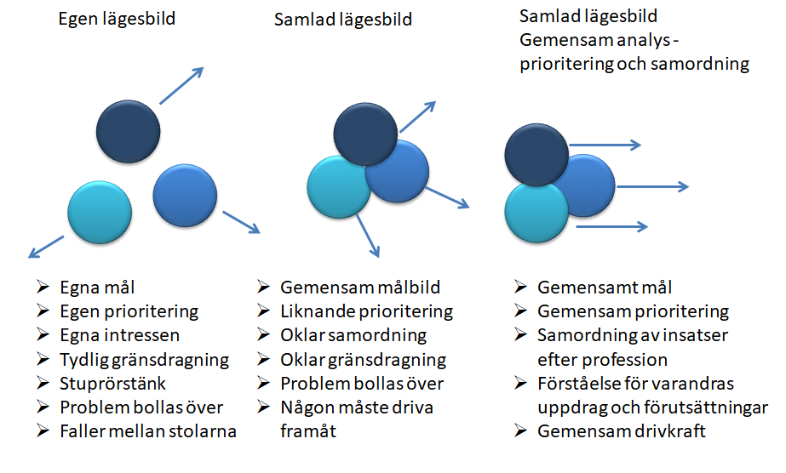
Vikten av samverkan

Slide 23
Arbetsprocess
Uppstart
Lägesbild
problem-identifikation
kartläggning
Informations-inhämtning
Orsaks-analys
prioritering
beslut
planering
Genom-förande
Upp-följning
Notes:
Det här är inte en arbetsprocess för bara brottsförebyggande arbete. Man arbetar så här angående särskilda händelser och även annat arbete.
Man kan behöva gå tillbaka och göra om delar i processen ibland. Till exempel kan man upptäcka när man ska göra orsaksanalys att man saknar underlag i kartläggningen för vissa delar och då backar man bara ett steg och fyller på med den kartläggning man behöver och sedan fortsätter med analysarbetet.
Det kan också vara så att när man kommer till genomförande så visar det sig att situationen förändrats. Platsen som var en hot spot kanske plötsligt ändrat karaktär pga av byggnation eller annat och då kanske man behöver backa och ta reda på om det har gjort att brotten flyttat på sig eller ändrats på något annat sätt som gör att en annan åtgärd passar bättre.
Vissa problem kan vara av akut karaktär och då kanske man måste börja arbeta med åtgärder omgående utan en djupare analys för att det inte kan vänta, men då är det viktigt att man parallellt med det akuta arbetet också fortsätter processen så att även långsiktiga åtgärder kan komma till stånd. Det akuta arbetet kan också ge information för kartläggningen.

Slide 24
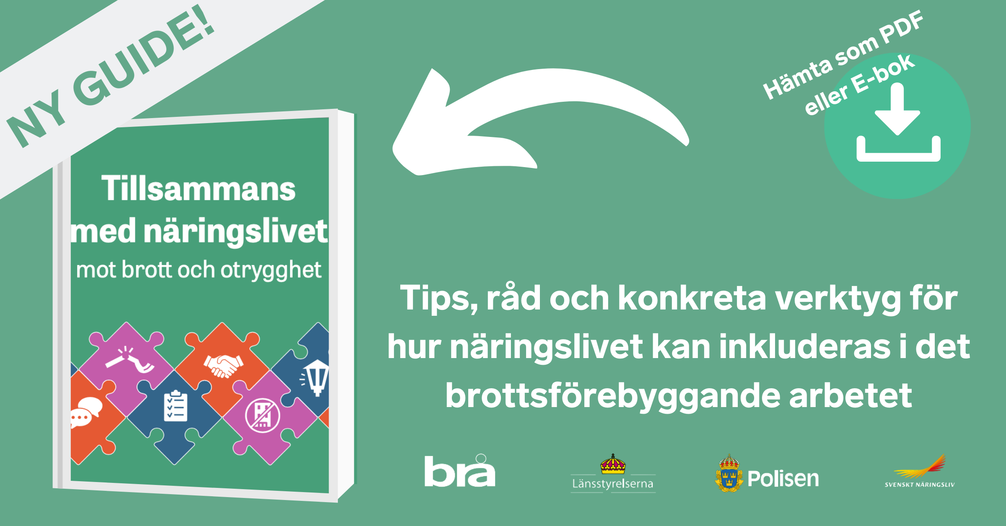

Slide 25
Rekommendationer till kommuner
Näringslivets perspektiv behöver inkluderas i det lokala brottsförebyggande arbetet
Bättre underlag och analys från kommunen om hur företagen drabbas av brott
För ett heltäckande kunskapsbaserat arbete finns behov av att även kartlägga hur företagen påverkas av brottslighet och otrygghet. Detta bör ske löpande med ett så brett anslag som möjligt utan initialt fokus på enskild bransch eller geografiskt område.
Företagardialoger om brottslighet och otrygghet
Kommunen tillsammans med polisen bör regelbundet, som ett komplement till medborgardialoger, bjuda in till särskilda Företagardialoger om brottslighet och otrygghet för att lyssna, lära och lära ut. Kunskap, förtroende och engagemang för brottsförebyggande arbete blir ett resultat av detta.
En åtgärdsplan som inkluderar näringslivet
Att inkludera näringslivet i brottsförebyggande åtgärdsplaner kommer att innebära en förstärkning av åtgärdernas i förankring och effektivitet. 1+1=3. Åtgärder för att stävja mängdbrottsligheten blir centrala.
Notes:
- Kartlägg - Både inför årliga överenskommelser/medborgarlöften men även i löpande inrapportering. Förlita er inte på anmälningsstatistik – företagare tenderar till att anmäla mindre än allmänheten.
- Kontinuerlig dialog och kontakt med företag – de måste känna sig sedda och hörda. Ökad samverkan kommer att leda till ökad anmälningsfrekvens. Bygga upp ett förtroende genom ökad inkludering. Företagens förtroende för rättsväsendet är just nu lågt.
- Näringsliv, kommun och polis har alla sina BF åtgärder – samordnas dessa så blir de mer effektiva – även utifrån kostnader. Samfinansiering, samplanering. Se även företag/arbetsgivare som en viktig informationskanal till sina anställda. Bara en sådan enkel sak som samordning av bevakningstjänster. Förändringar i stadsmiljön – ger bättre effekt om det även görs på privat mark.
RELATIONER FÖRST AKTIVITETER SEDAN

